Slide 1
Universidad Rafael Landívar · Ciencia de Datos
Proyecto Red Metropolitana
Fase 01 y Fase 02: de los datos integrados al análisis de demanda
Rochelle Esquivel · Susana García · Harriett Guzmán
Inge. Max Cerna · Guatemala, octubre de 2026

Slide 2
El reto: cuatro operadores, cuatro formatos
1
2
3
4
Transmetro
Transurbano
MetroRiel
Aerometro
Validaciones y padrón con cambios CDC
Montos en centavos, archivo batch
Viajes completos con entrada y salida
Abordajes en hora UTC
Problema: no existe una plataforma unificada que integre, limpie y valide los datos sin perder los originales ni el historial de los usuarios.

Slide 3
Arquitectura por capas
Fuentes
Bronze
Staging
Silver
Gold
Streaming Kafka
Batch
CDC
›
Parquet por fecha
67 MB
›
PostgreSQL
carga temporal
›
Limpieza, calidad
y cuarentena
›
5 dimensiones
2 hechos
dbt · transformaciones y pruebas
Prefect · orquestación
Docker · infraestructura
Tableau · consume Gold
Gold nunca consulta Bronze: todo pasa primero por Silver.

Slide 4
Cómo resolvimos la Fase 01
Preparamos el entorno
Ingestamos las fuentes
Conservamos Bronze
Cargamos Staging
1
2
3
4
Docker levantó PostgreSQL y Kafka; configuramos credenciales y esquemas.
Batch, streaming con Kafka y CDC según la naturaleza de cada fuente.
Guardamos los datos originales en Parquet por fecha para reprocesarlos.
PostgreSQL recibió la carga temporal de las 9 fuentes.
5
Limpiamos en Silver
6
Aplicamos calidad
7
Construimos Gold
Unificamos formatos, horas, montos, zonas e identidad.
Los inválidos fueron a cuarentena con el motivo del rechazo.
dbt generó 5 dimensiones y 2 hechos listos para análisis.
Resultado: pipeline trazable, reproducible e idempotente; Gold queda como fuente analítica.

Slide 5
Fase 01 · Implementación y validación
Herramientas que usamos
¿Cómo comprobamos que funcionó?
Python
1
ingesta batch, CDC, streaming y carga a Staging
✓ 1,730,184 filas cargadas desde 9 fuentes
Kafka
2
✓ 18,431 registros conservados en cuarentena
productor y consumidor de eventos
PostgreSQL
3
✓ 1,718,037 registros listos en Gold
staging, silver, gold, quarantine y audit
dbt
✓ 2 corridas con conteos idénticos
4
transformaciones y pruebas de calidad
✓ 79 pruebas dbt PASS · ERROR 0
Prefect
5
orquestación del pipeline

Slide 6
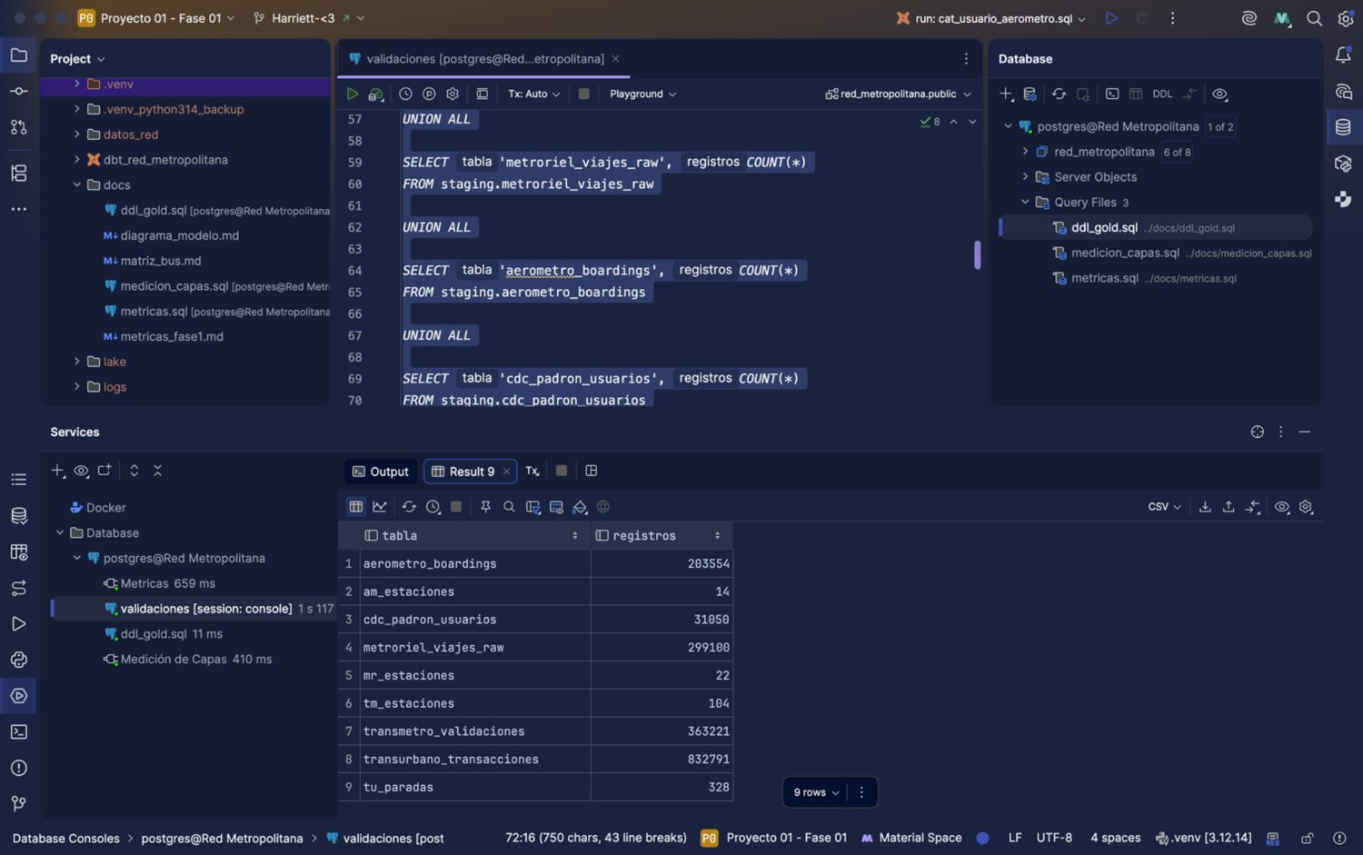
Fase 01 · Ingesta y Staging
1,730,184
filas cargadas desde 9 fuentes
Streaming (Kafka): validaciones Transmetro y abordajes Aerometro
Batch: catálogos, MetroRiel y Transurbano
CDC: padrón de usuarios de Transmetro
Anexo 3 · Registros por fuente en Staging

Slide 7
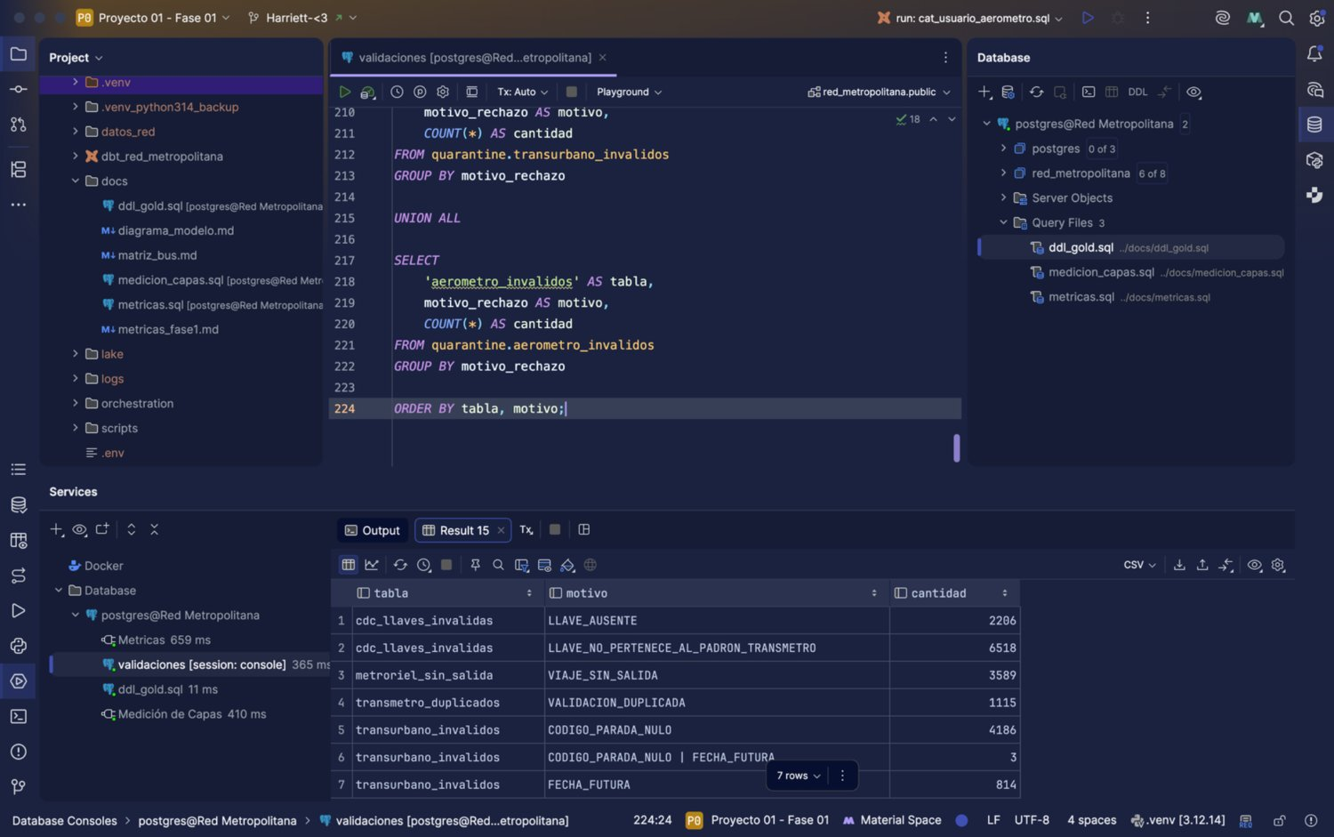
Fase 01 · CDC y calidad en Silver
31,050
operaciones CDC (INSERT, UPDATE, DELETE)
15,096 activas
de 17,432 tarjetas; borrado lógico
18,431
registros a cuarentena, con su motivo
Anexo 9 · Cuarentena por regla incumplida

Slide 8
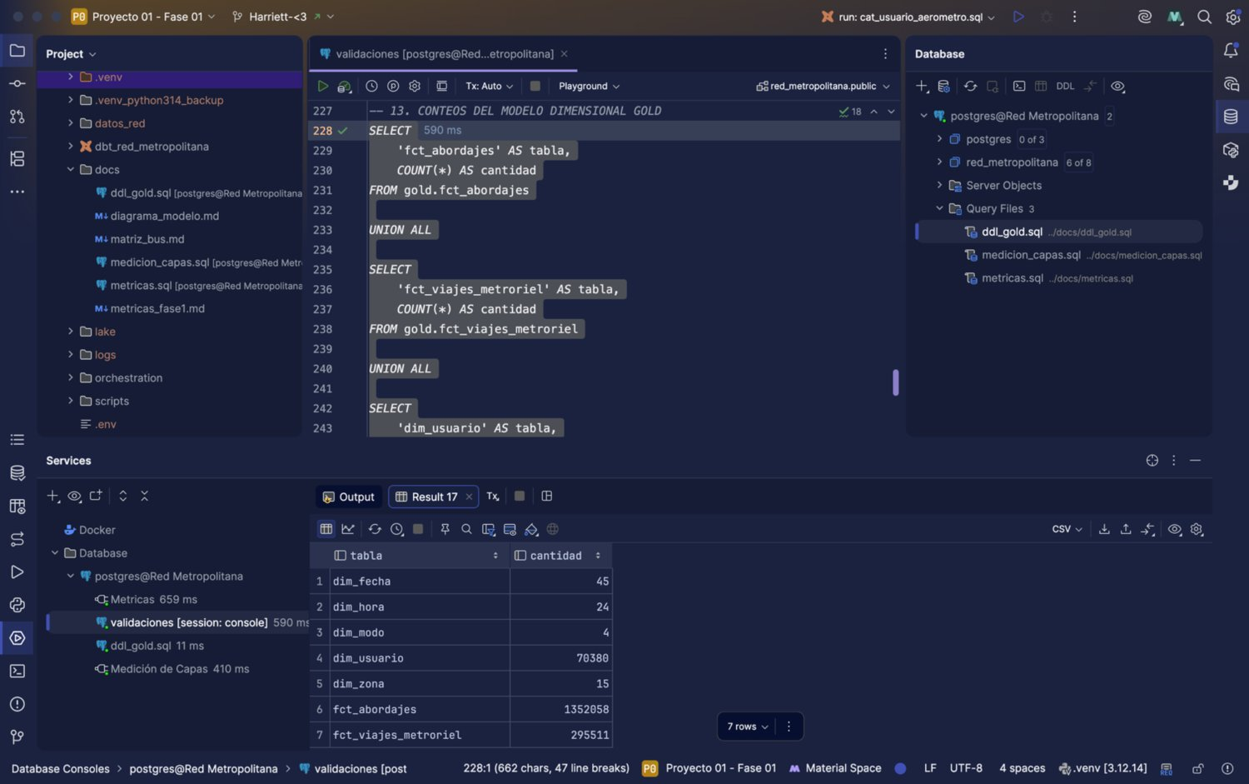
Fase 01 · Modelo dimensional Gold
1,718,037
registros en Gold
Dimensiones conformadas
fecha · hora · modo · usuario · zona
Tablas de hechos
fct_abordajes: 1,352,058
fct_viajes_metroriel: 295,511
Usuarios seudonimizados antes de Gold.
Anexo 10 · Conteos del esquema Gold

Slide 9
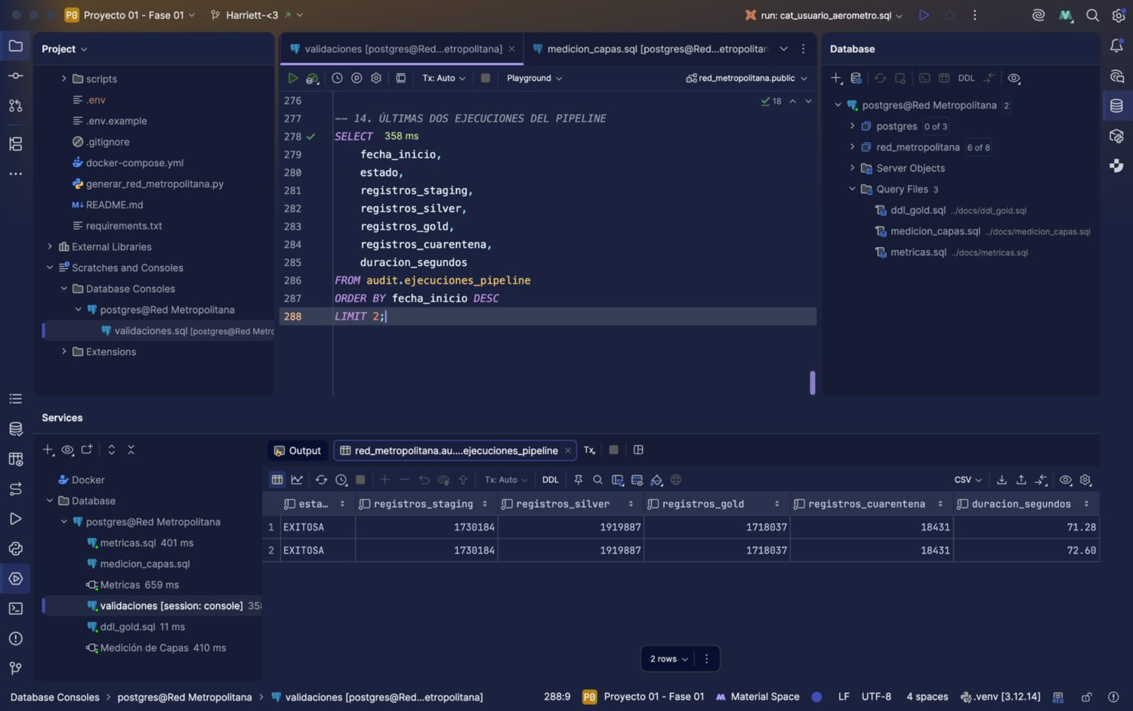
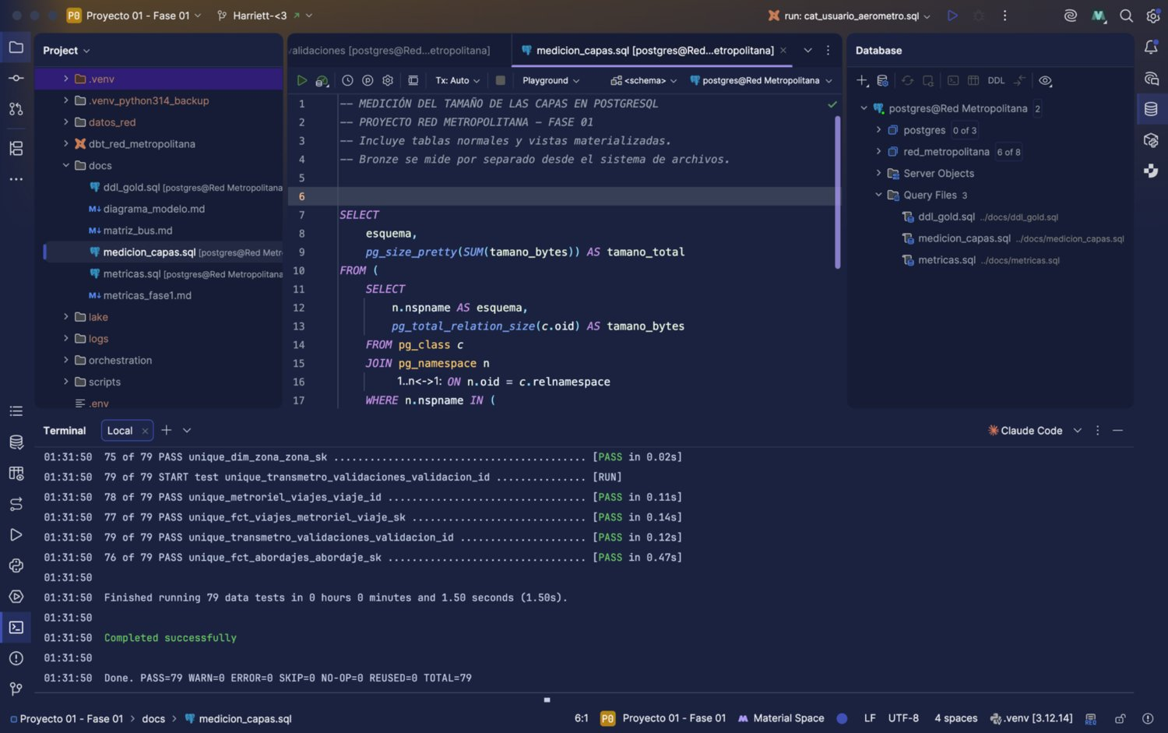
Fase 01 · Idempotencia y pruebas
Anexo 11 · Dos corridas, mismos conteos
Anexo 13 · dbt: PASS=79, ERROR=0
2 corridas
79 pruebas
idénticas: sin duplicados (~72 s c/u)
dbt aprobadas, sin errores ni advertencias

Slide 10
Fase 02 · Visualización y features
1
Tableau sobre Gold
Modelo conectado a fct_abordajes y sus dimensiones
2
Dashboard Red Metropolitana
Modo, zona, hora, multimodales y MetroRiel
3
Features de movilidad
66,140 usuarios con variables listas para análisis
29 modelos dbt construidos · 82 pruebas PASS

Slide 11
Cómo resolvimos la Fase 02
Partimos de Gold
Construimos las vistas
Integramos el dashboard
1
2
3
Tableau se conectó a fct_abordajes, dimensiones y fct_viajes_metroriel.
Demanda por modo, zona y hora; multimodales, MetroRiel y cobertura.
Reunimos 6 vistas con filtros interactivos por modo y zona.
Creamos features
Validamos nuevamente
Interpretamos resultados
4
5
6
dbt generó features_usuario_movilidad con variables por usuario.
La fase terminó con 29 modelos construidos y 82 pruebas PASS.
Detectamos picos, multimodalidad y brechas para proponer acciones.

Slide 12
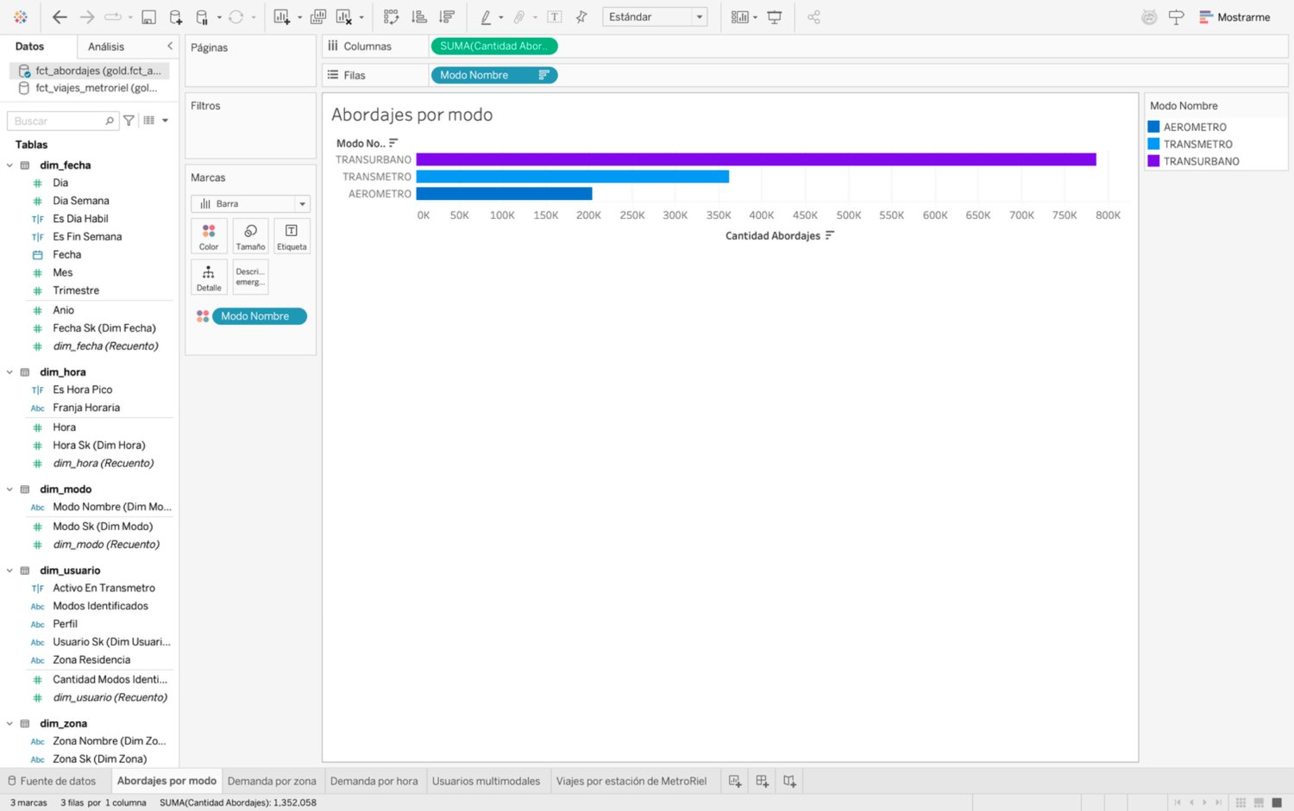
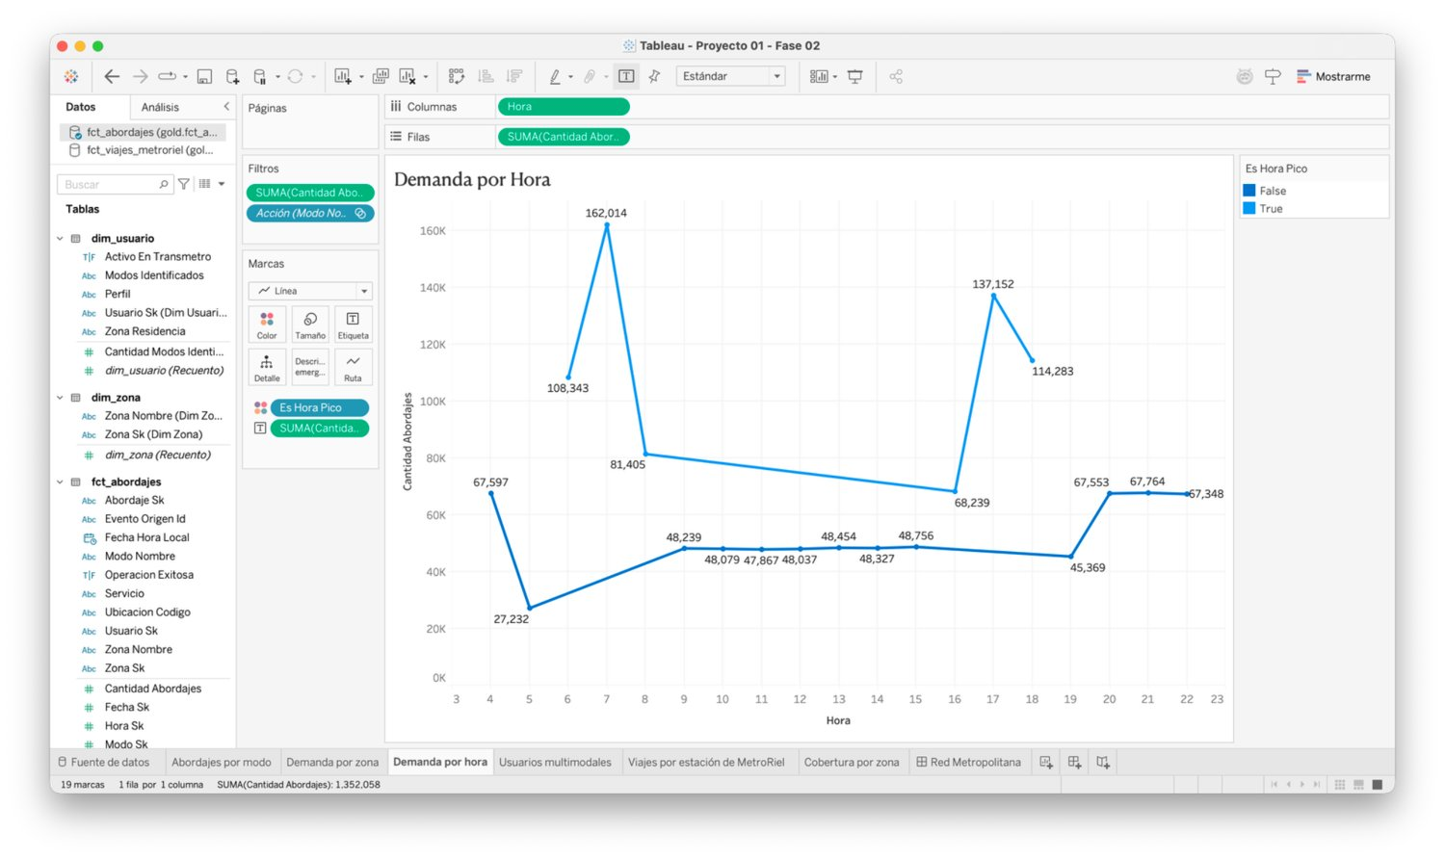
Fase 02 · Demanda por modo y por hora
Anexo 17 · Abordajes por modo
Anexo 19 · Abordajes por hora
Transurbano lidera: 786,398 abordajes (Transmetro 362,106 · Aerometro 203,554)
Dos picos: 7:00 con 162,014 y 17:00 con 137,152 abordajes

Slide 13
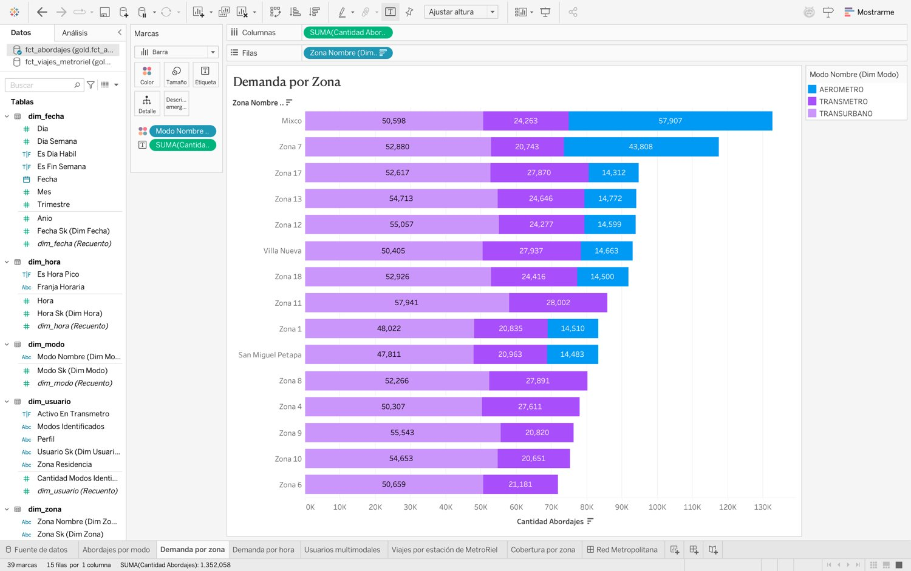
Fase 02 · Demanda y cobertura por zona
Mixco
combina los tres operadores
Aerometro
concentrado en pocas zonas
Transmetro y Transurbano
presencia más amplia
Anexo 18 · Demanda por zona y modo

Slide 14
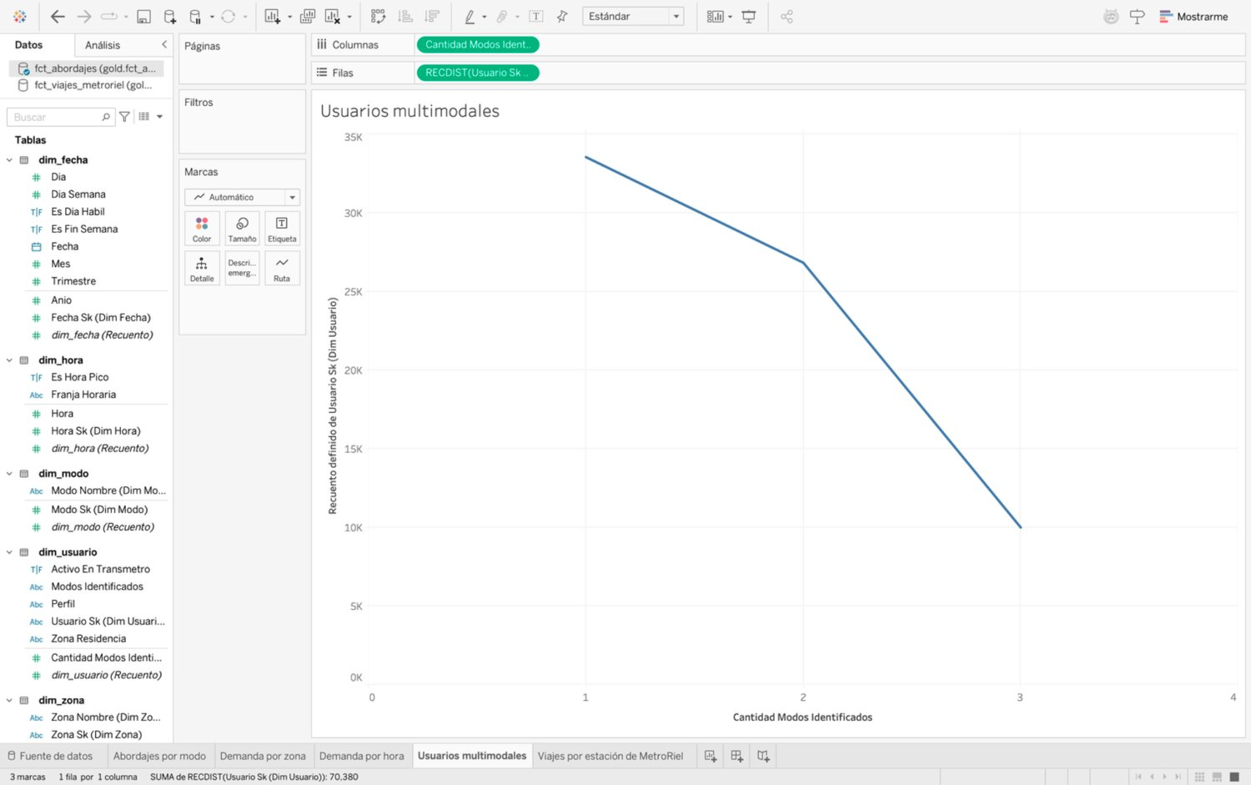
Fase 02 · Usuarios multimodales
36,829
usuarios con 2 o más modos
33,551 · 26,833 · 9,996
usuarios con 1, 2 y 3 modos
66,140
usuarios en features_usuario_movilidad
Anexo 20 · Usuarios según cantidad de modos

Slide 15
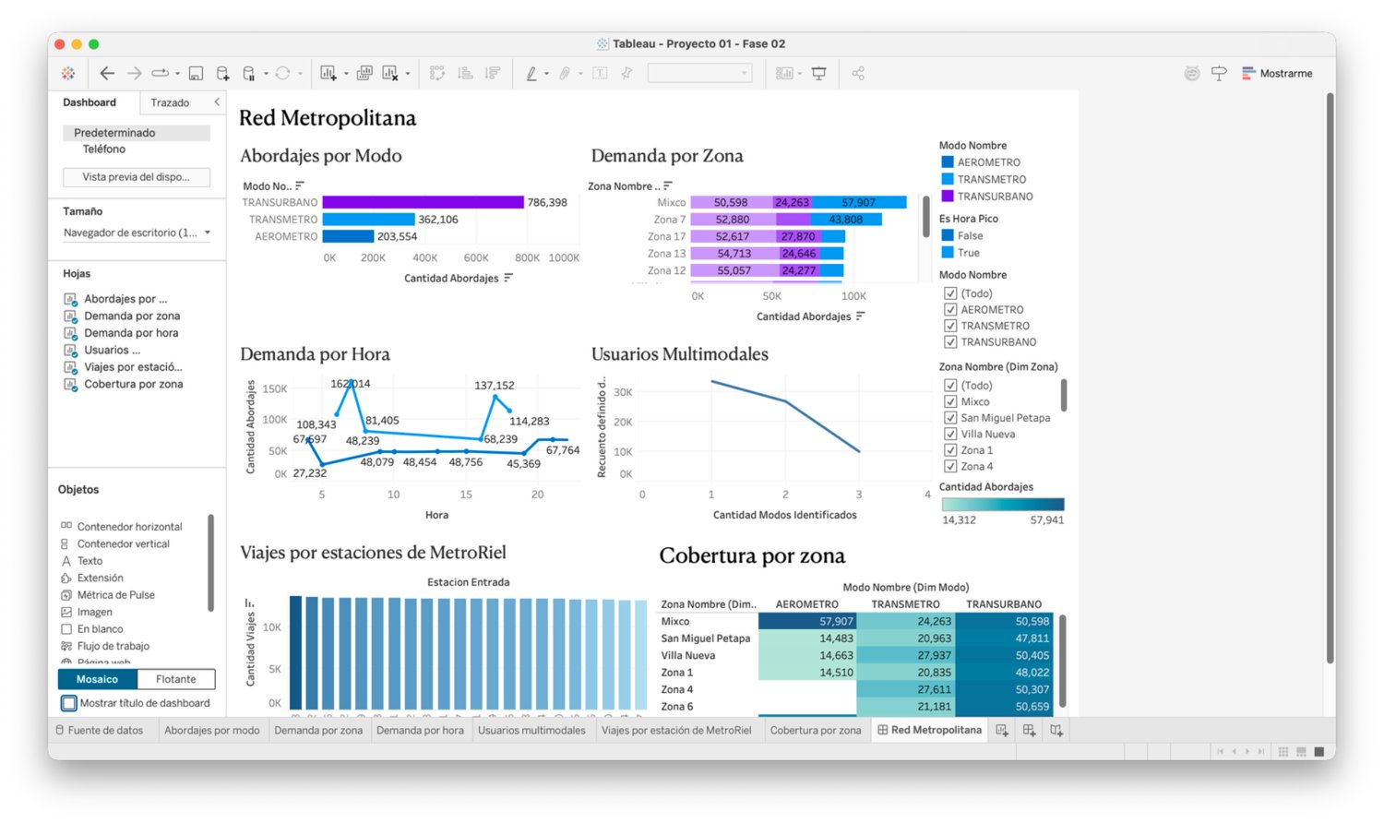
Fase 02 · Dashboard Red Metropolitana
Filtros por modo y zona
6 vistas integradas
Conectado solo a Gold
Anexo 23 · Dashboard interactivo en Tableau

Slide 16
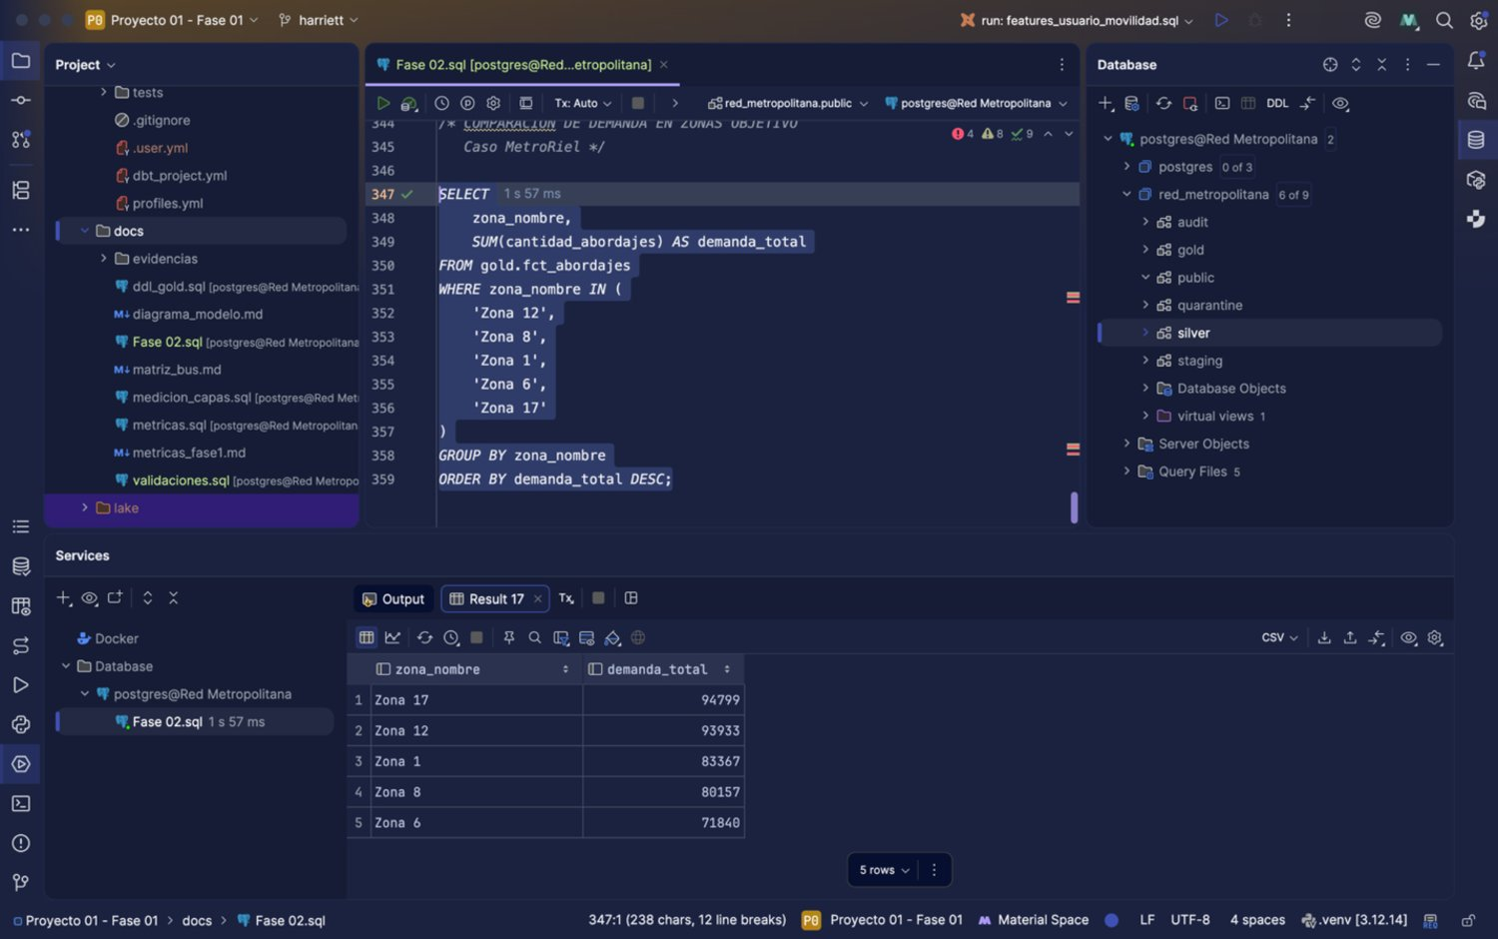
Caso MetroRiel · brecha de cobertura
Abordajes en zonas objetivo
Zona 17: 94,799
Zona 12: 93,933
Zona 1: 83,367
Zona 8: 80,157
Zona 6: 71,840
Propuesta: MetroRiel no registra abordajes en estas zonas. Priorizar su cobertura y reforzar capacidad a las 7:00 y 17:00.
Anexo 31 · Demanda en zonas objetivo

Slide 17
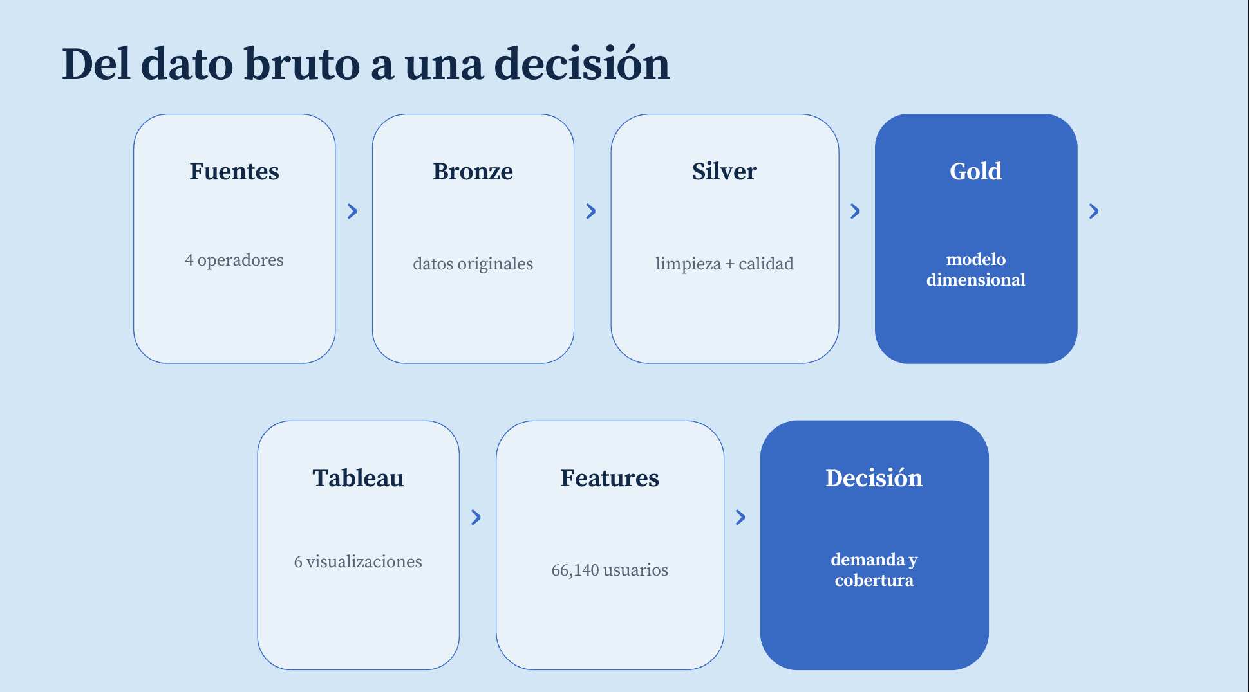

Slide 18
Conclusiones y Recomendaciones
Conclusiones
Recomendaciones
Pipeline completo, trazable e idempotente
Calidad medida: 18,431 rechazos auditables y 82 pruebas dbt PASS
Picos a las 7:00 y 17:00; 36,829 usuarios multimodales
Mantener monitoreo continuo de la calidad e integridad de los datos.
Ampliar la cobertura de MetroRiel en las zonas con mayor demanda.
Actualizar periódicamente el dashboard para apoyar la toma de decisiones.

